Slide 1
Магістерська робота
МІНІСТЕРСТВО ОСВІТИ І НАУКИ УКРАЇНИ
ІВАНО-ФРАНКІВСЬКИЙ НАЦІОНАЛЬНИЙ ТЕХНІЧНИЙ
УНІВЕРСИТЕТ НАФТИ І ГАЗУ
Інститут архітектури та будівництва «ІФНТУНГ-ДонНАБА
Кафедра будівництва
«Техніко-економічне обґрунтування нового будівництва багатоквартирного житлового будинку з приміщеннями громадського призначення»
Виконав студент гр. Бм-24-1
Угорчук І.В.
Керівник к.т.н., доцент Андрусяк А.В.
Івано-Франківськ 2025

Slide 2
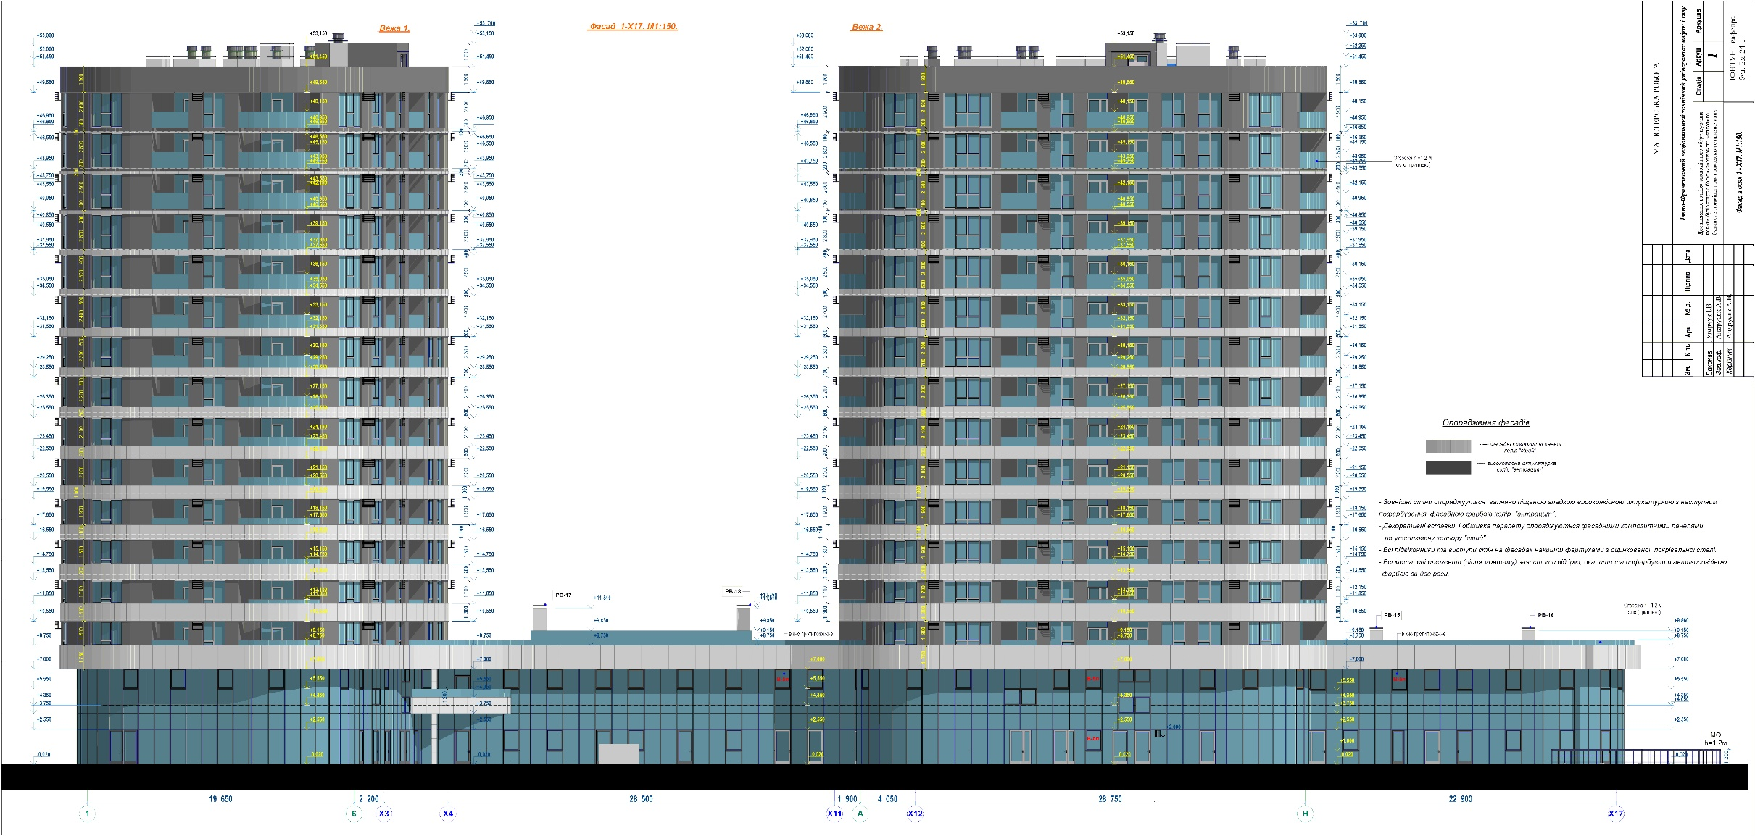

Slide 3
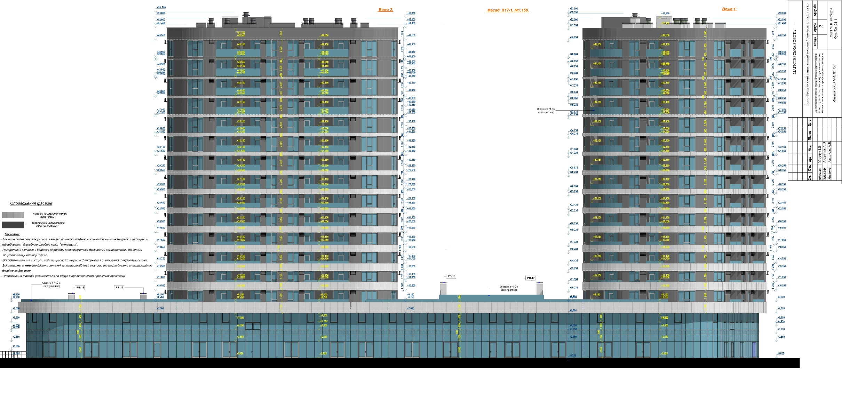

Slide 4
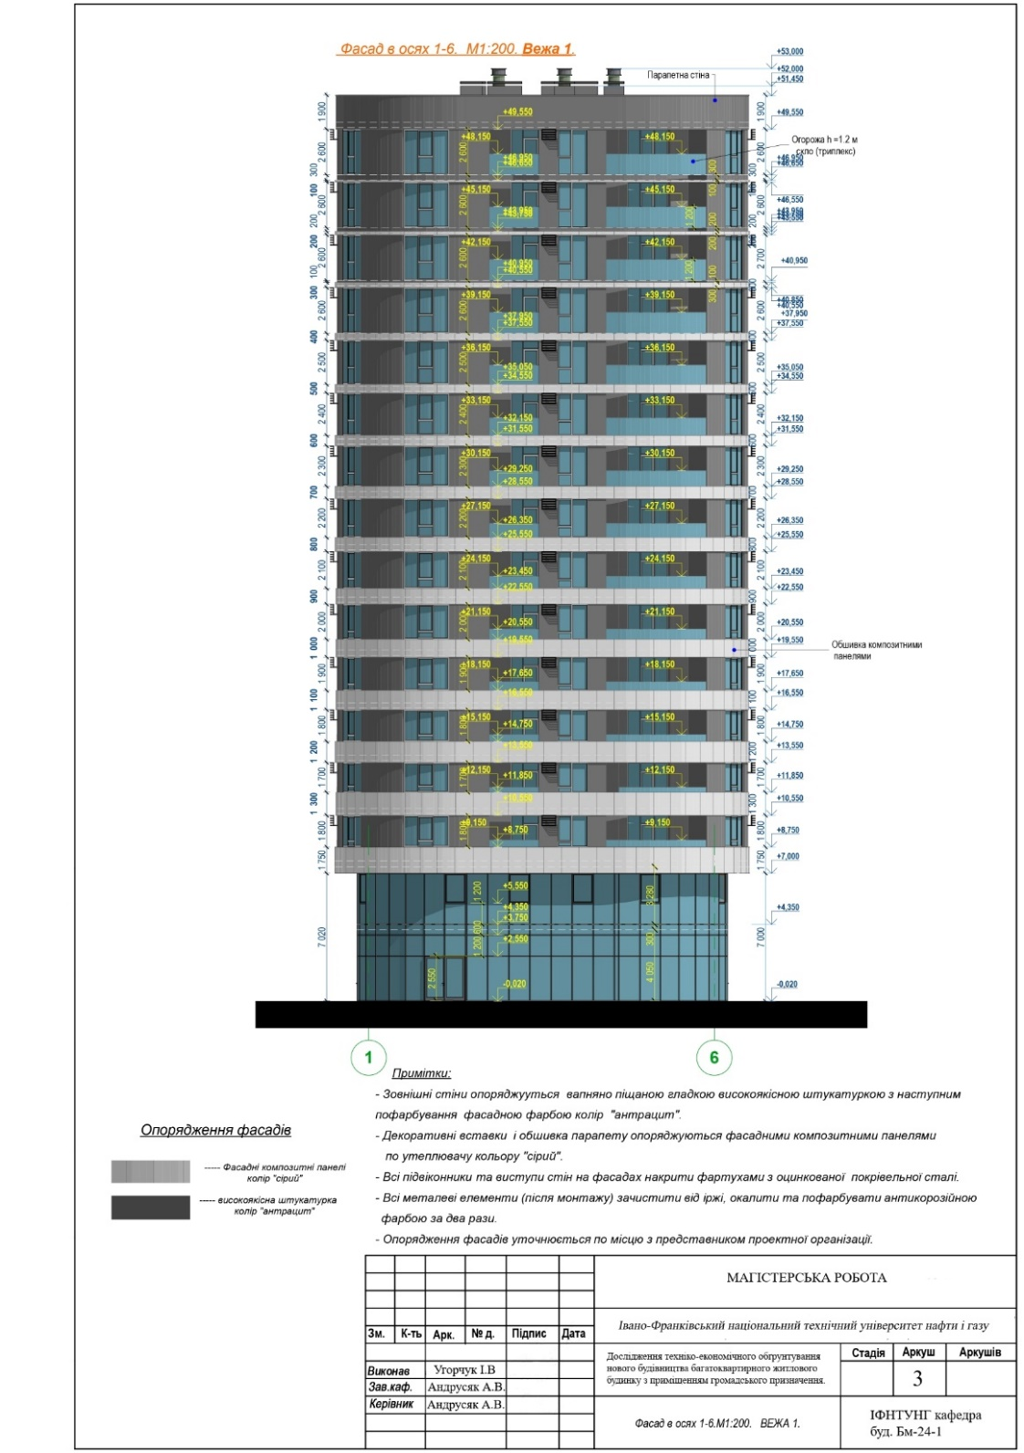

Slide 5
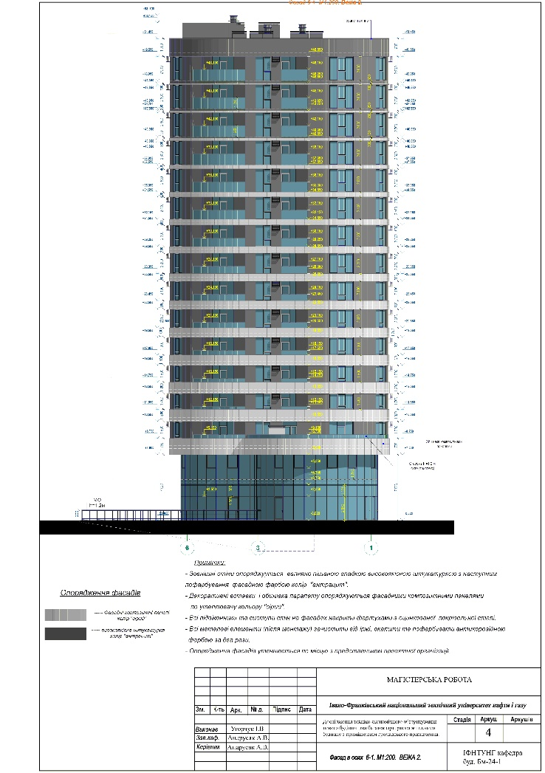

Slide 6
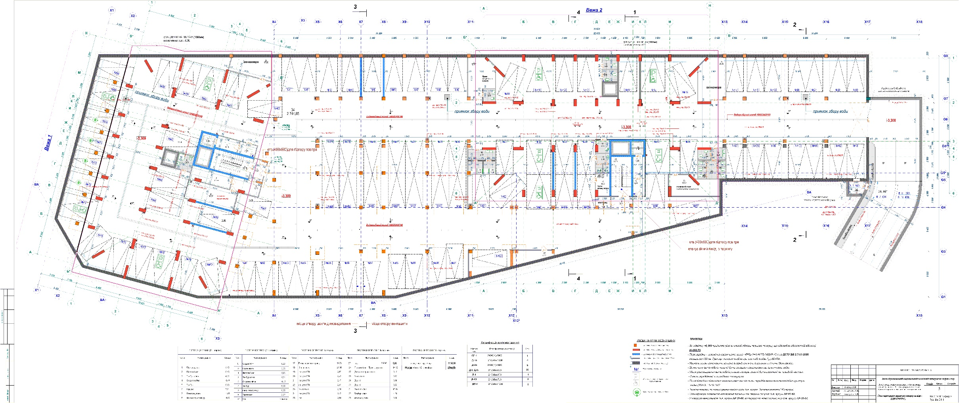

Slide 7
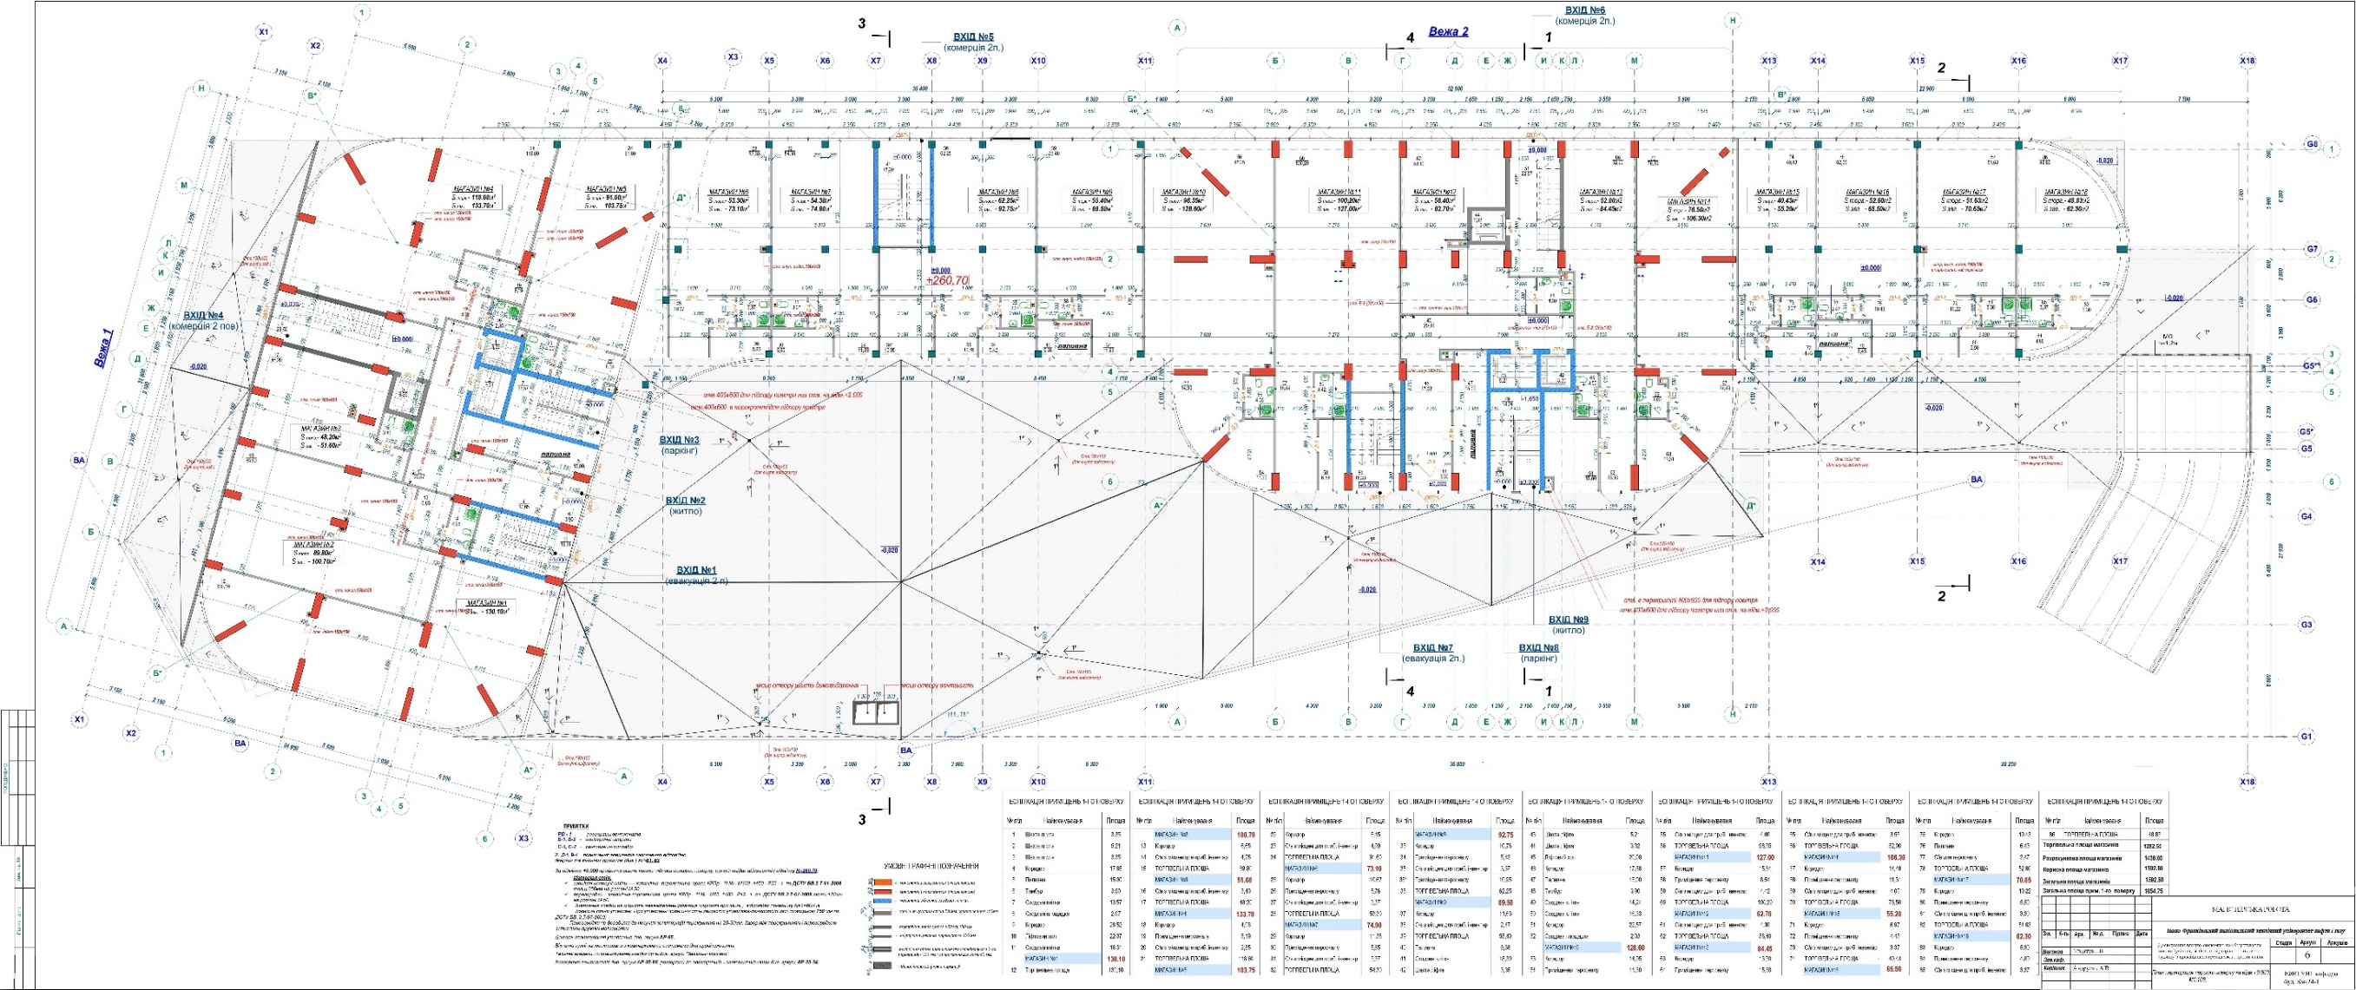

Slide 8
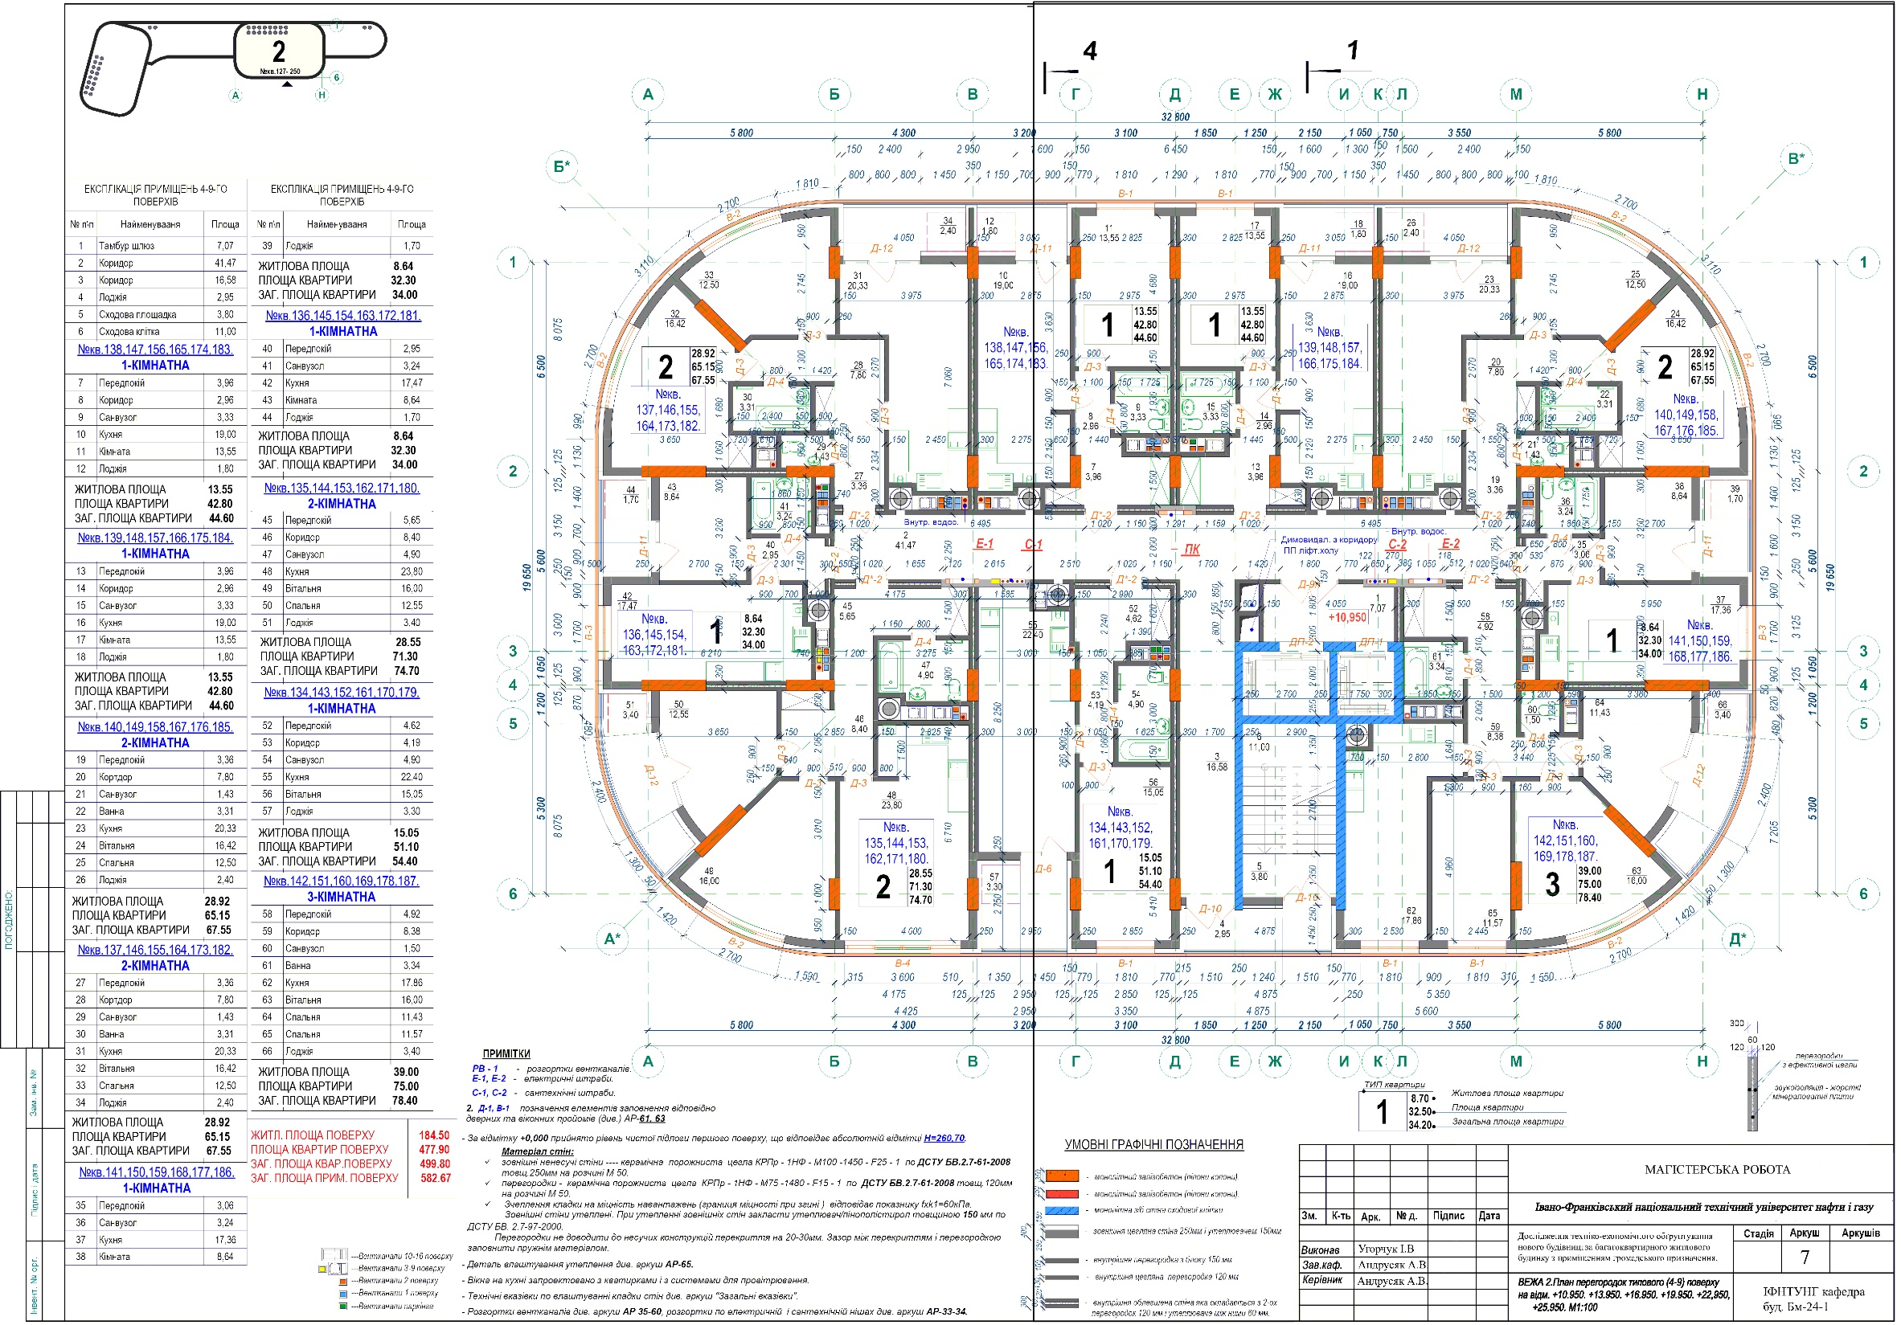

Slide 9
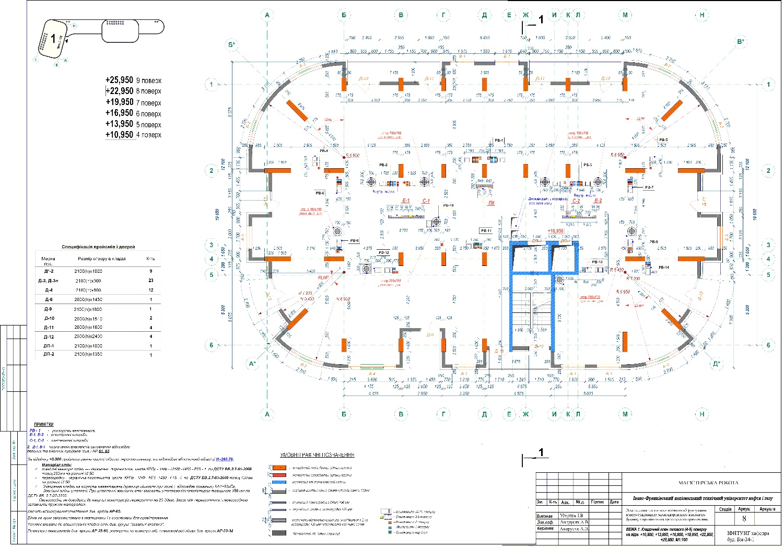

Slide 10
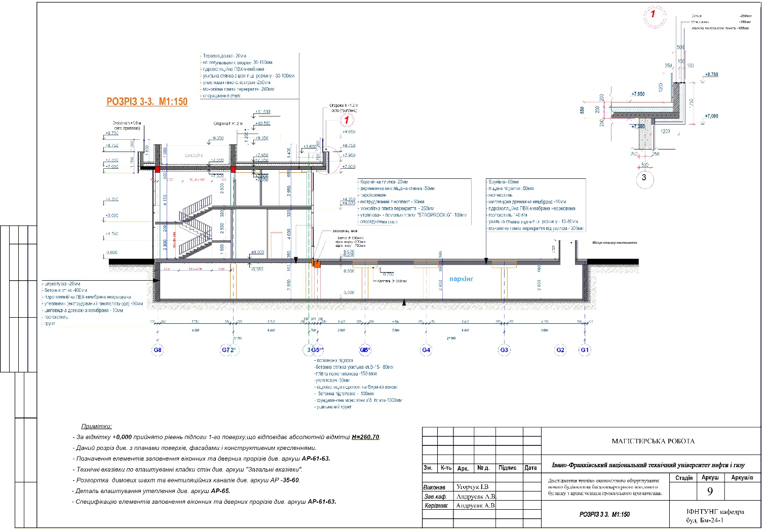

Slide 11
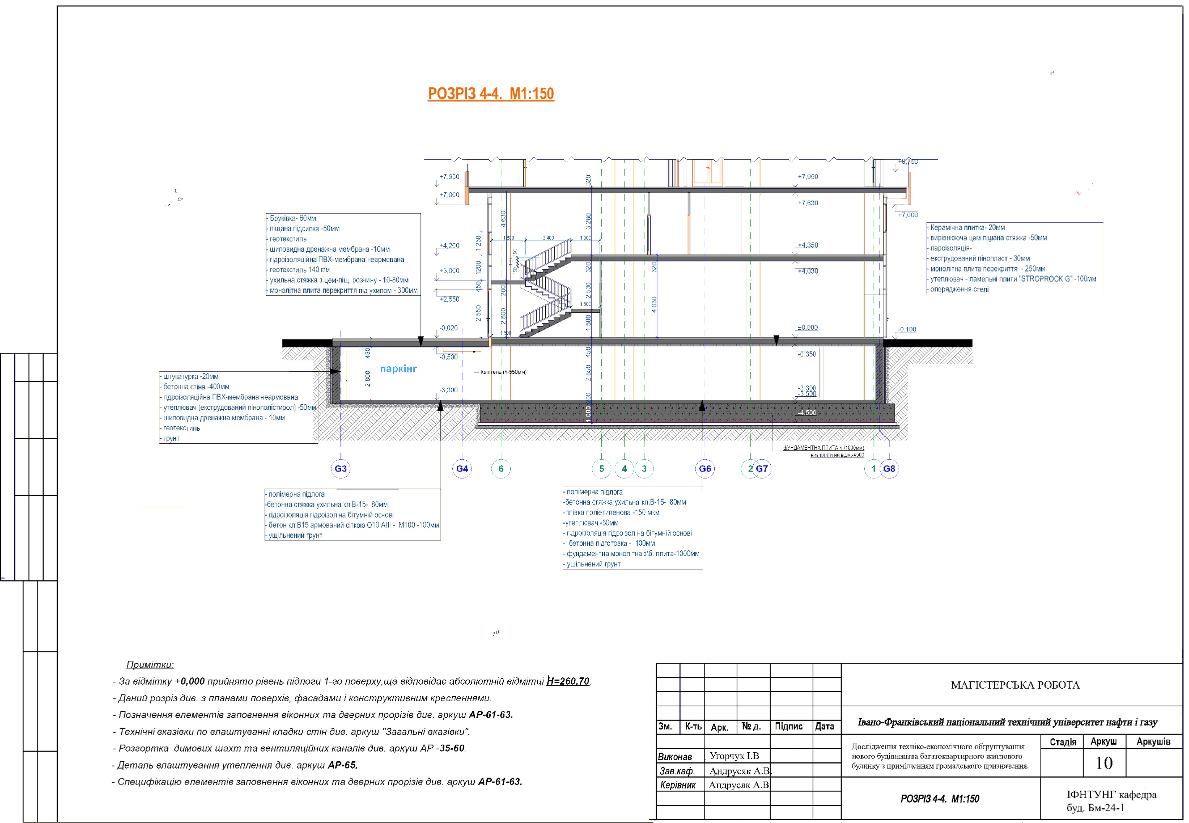

Slide 12
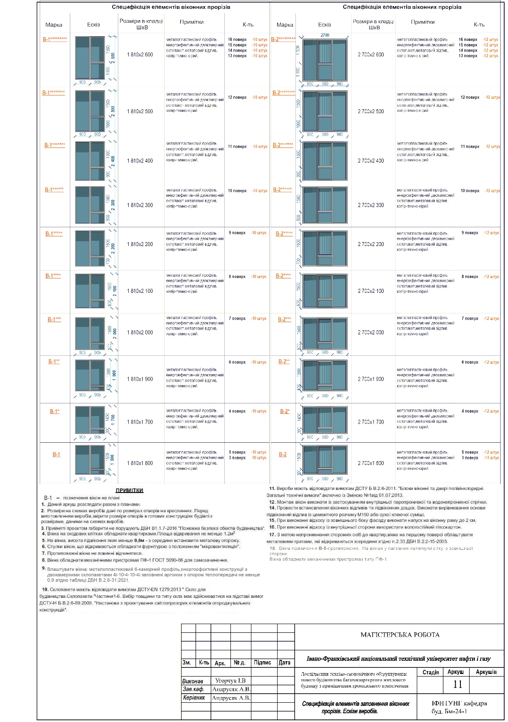

Slide 13
